Slide 1
Решение по доставке автомобилей в контейнерах

Slide 2
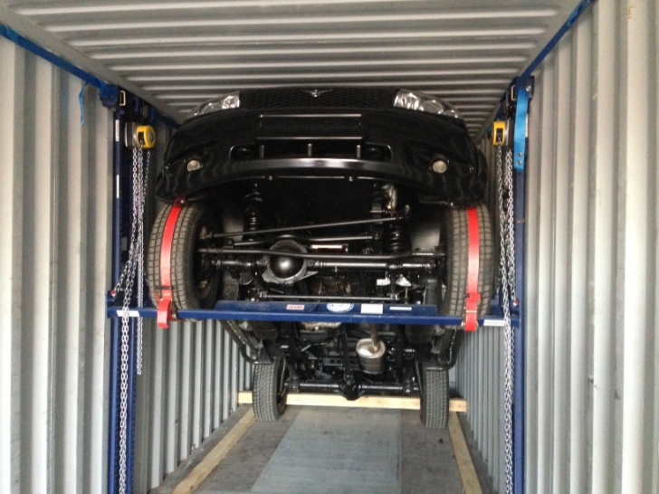
Технология Перевозки автомобилей в контейнерах
ООО Рейл Трейн Сервис предлагает уникальное для Российского рынка решение по перевозке разногабаритных автомобилей до 4-х штук в одном контейнере. Оборудование Rrak разработано британской компанией Trans Rack International
Технология позволяет перевозить автомобили практически любых типоразмеров
3 или 4 автомобиля в контейнере
100% сохранность в пути
Тесты и испытания
Вертикальная нагрузка 6000 кг.
Горизонтальная нагрузка 7800 кг.
Аттестовано Бюро Веритас для авто и ж/д перевозок

Slide 3
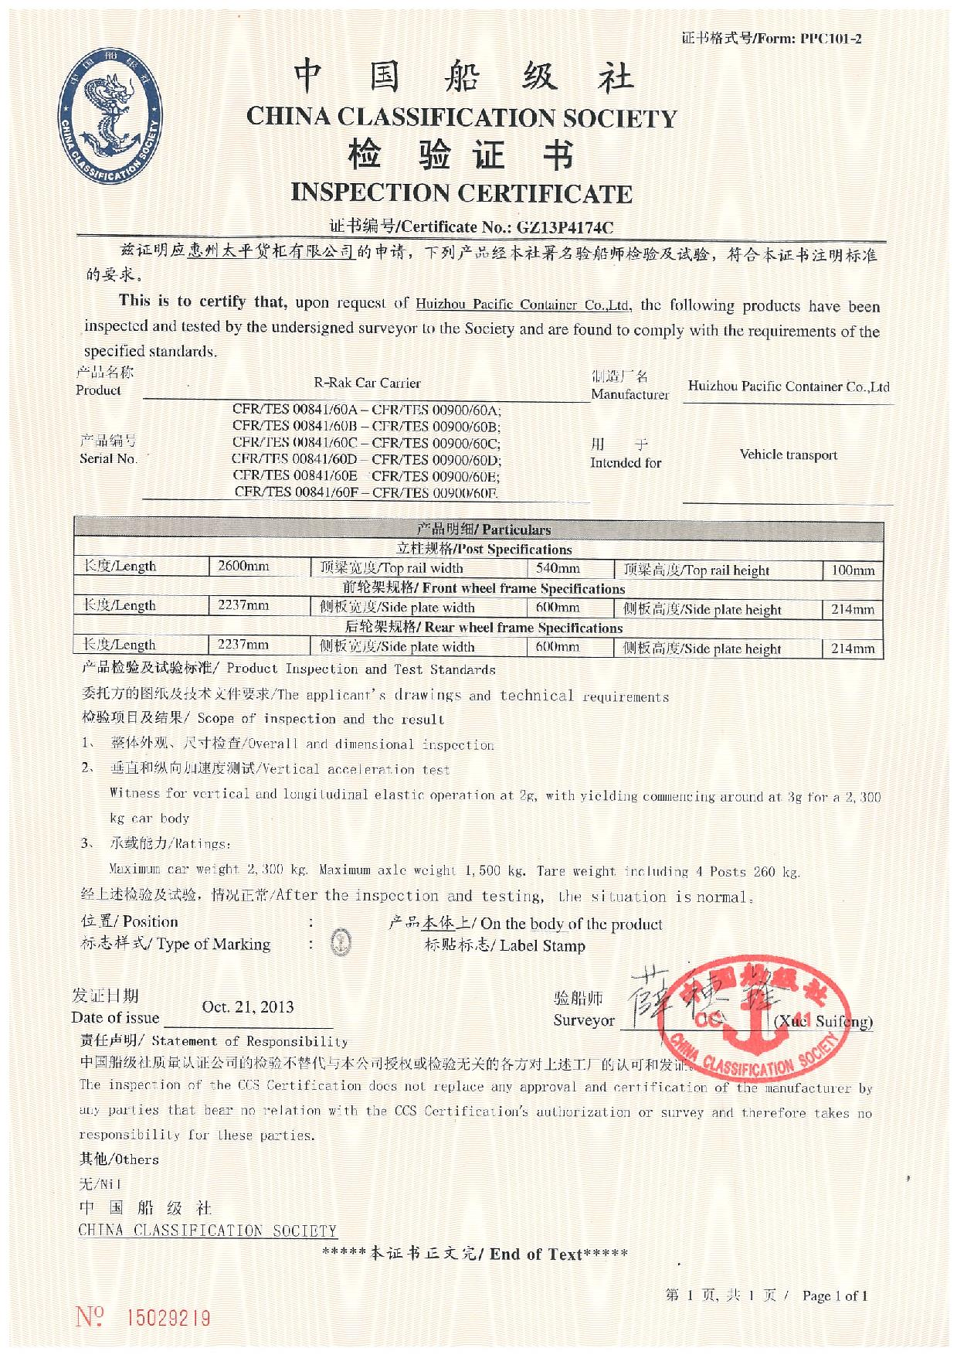
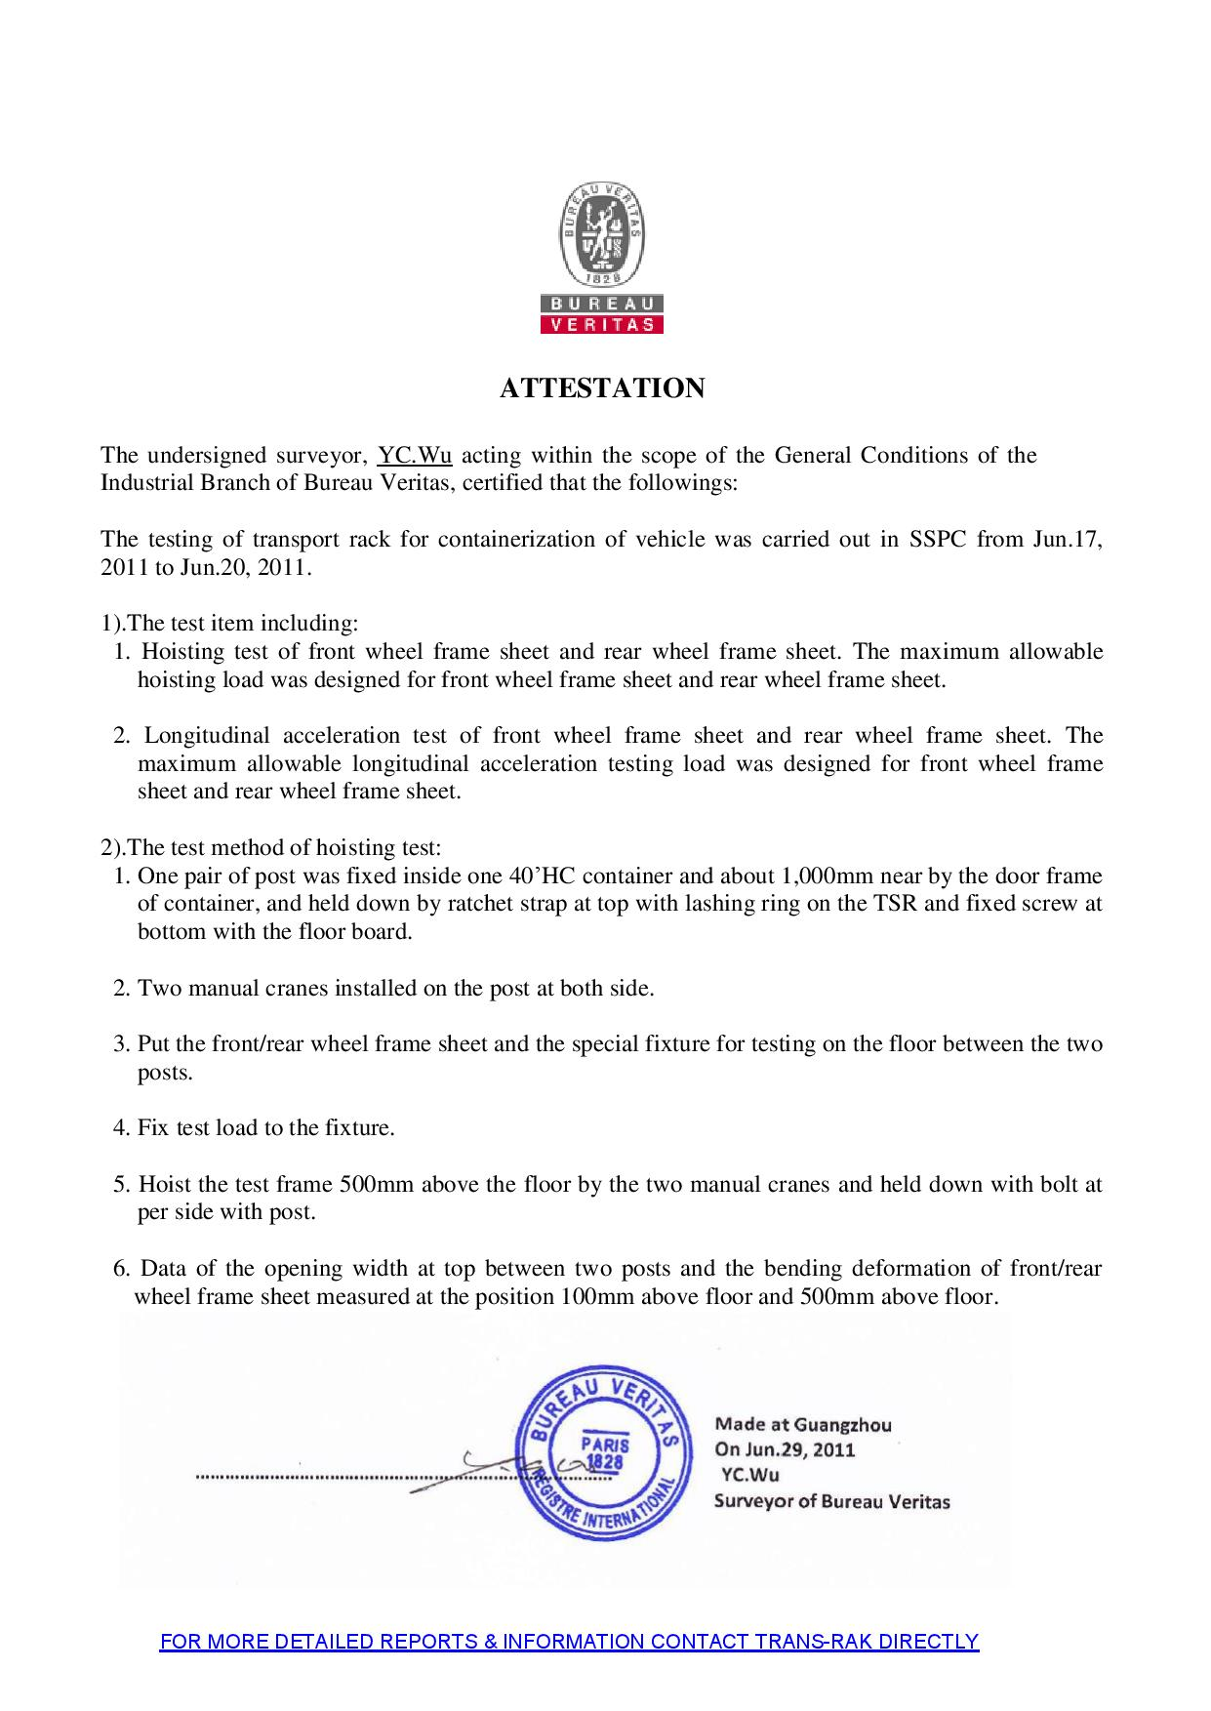
Сертификация и аттестация оборудования

Slide 4
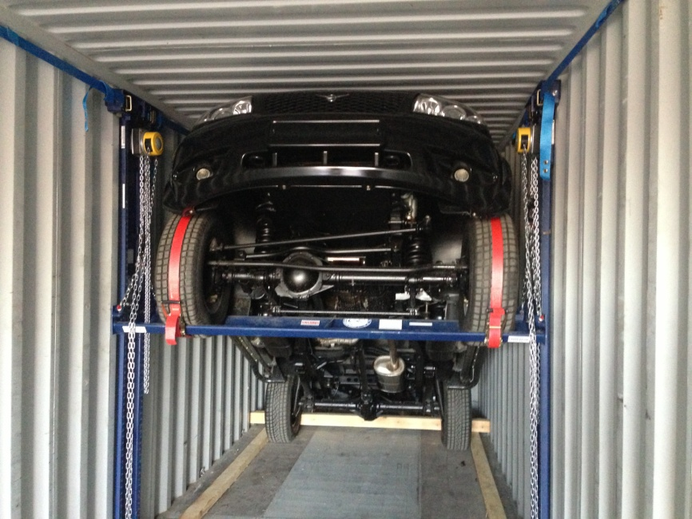
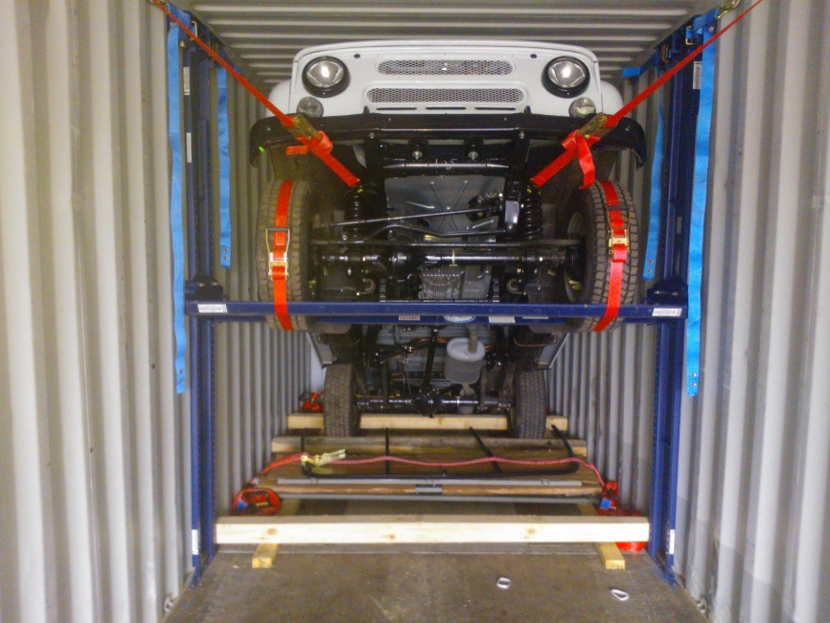
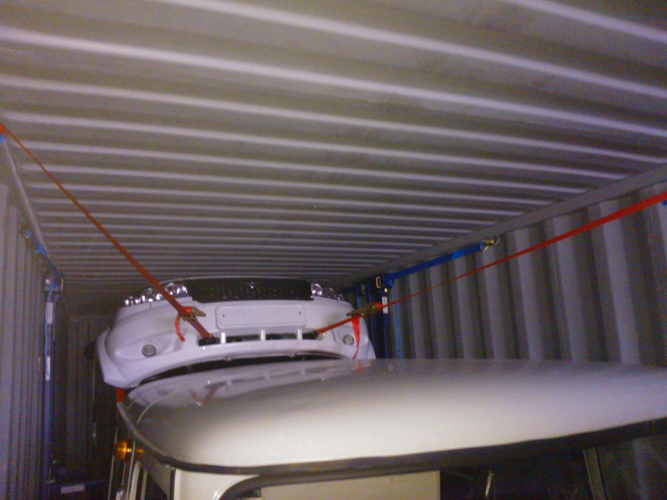
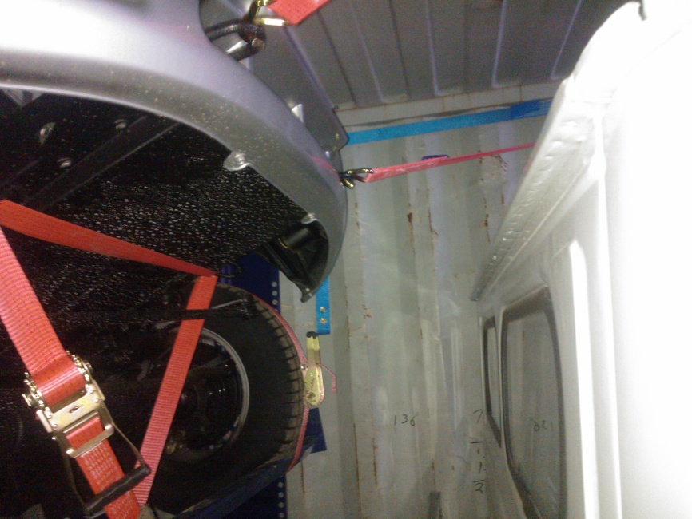
Погрузка и крепление

Slide 5
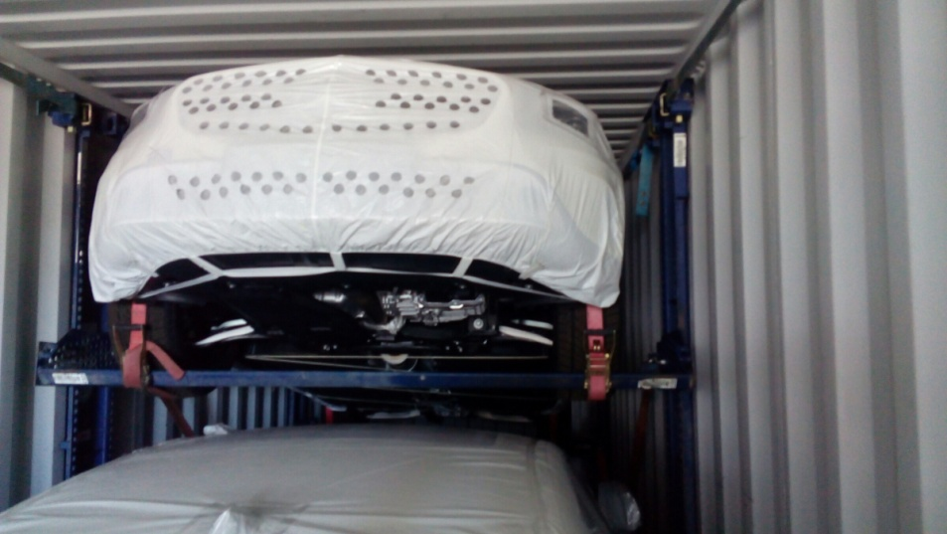
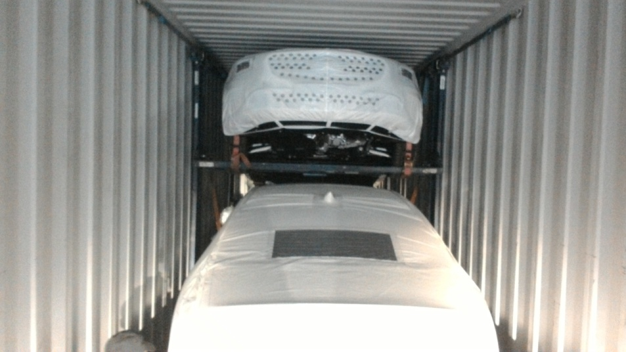
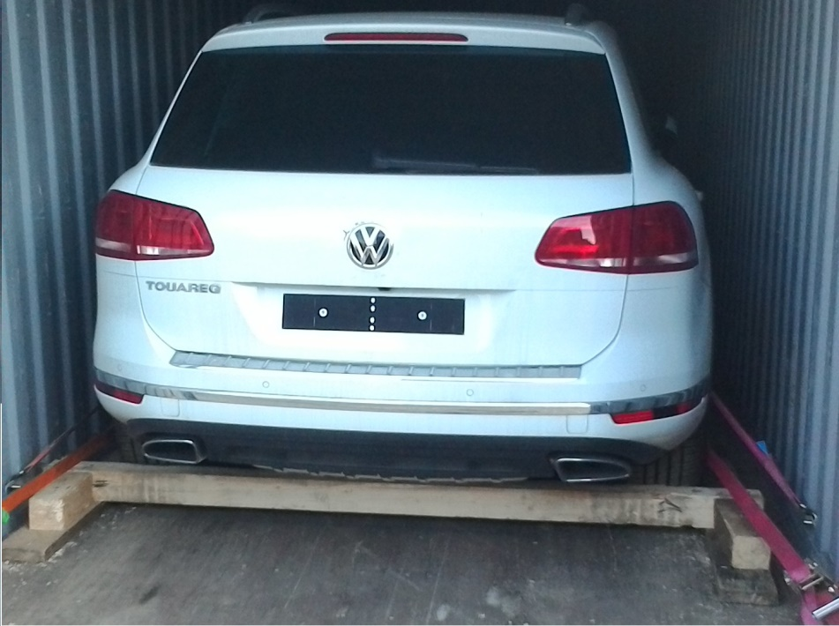
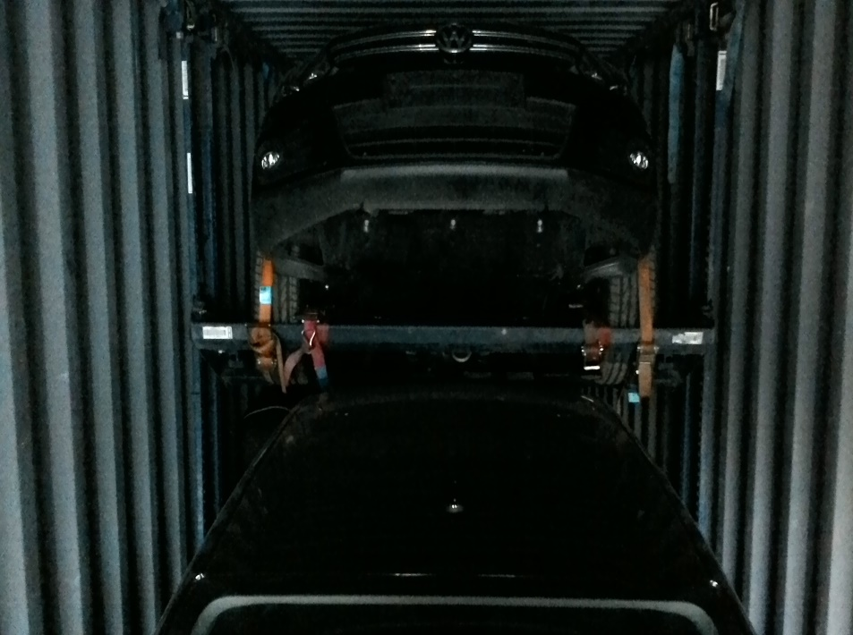
Погрузка и крепление

Slide 6
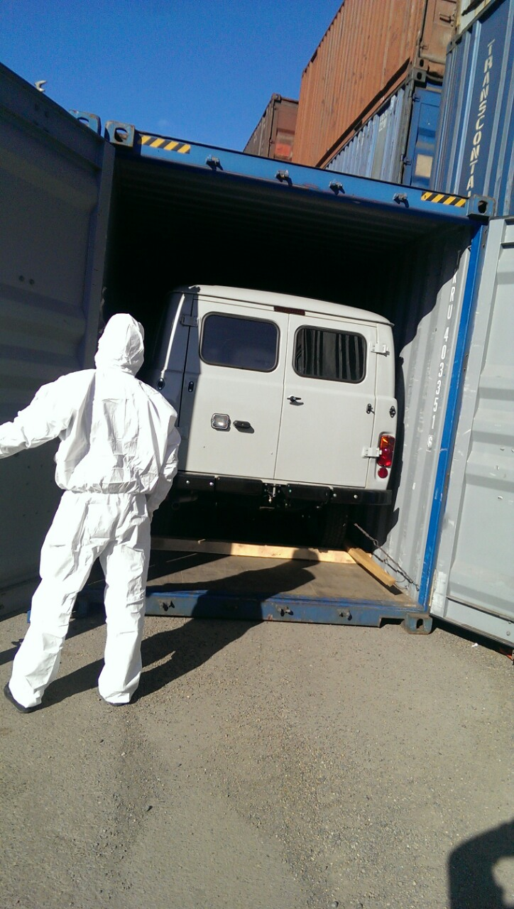
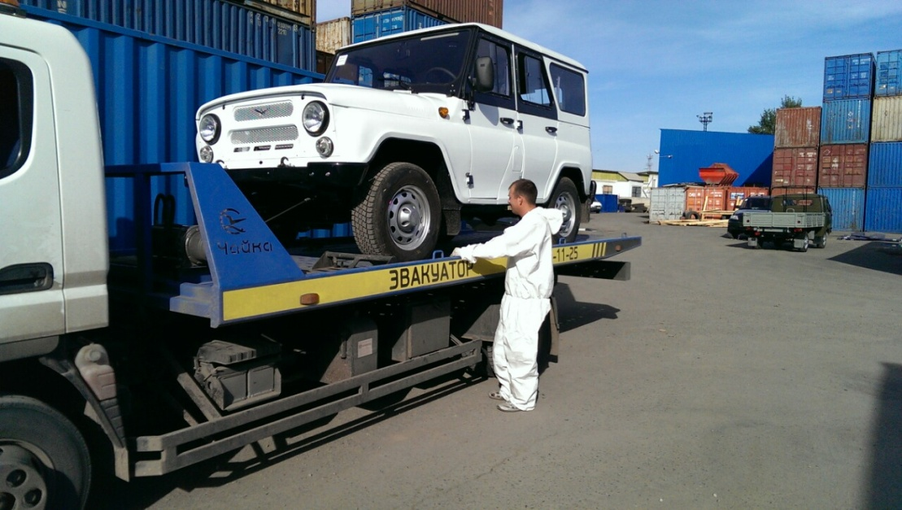
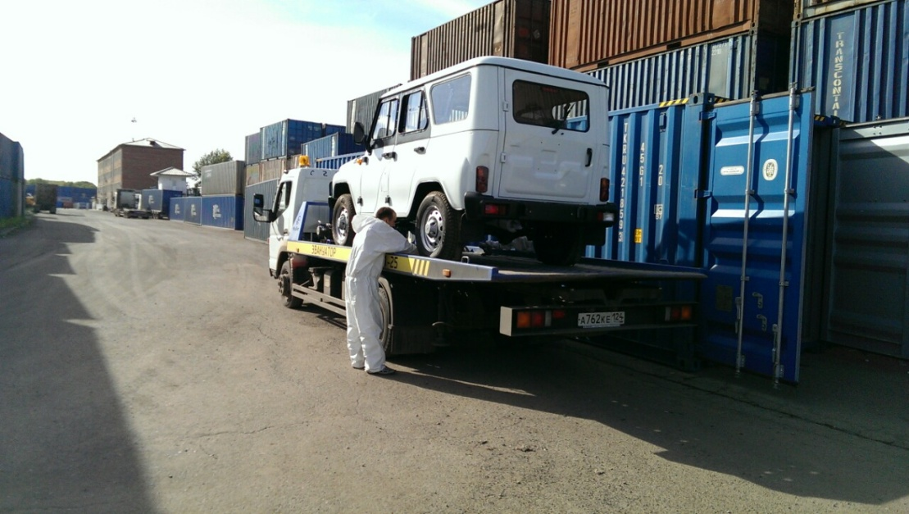
Выгрузка и доставка дилерам

Slide 7
Спасибо за внимание!
ООО «Рейл Трейн Сервис»
WWW.RTRAIN.RU
г.Москва.Шоссе Энтузиастов 5 стр.1
тел. 8(495)943 61-69
info@rtrain.ru

